Slide 1


INFORME INVERSIONES EN ENERGÍA, S.A. DE C.V.
Mario Enrique Pisquiy Gómez,
Carné 2020399

Slide 2


Itinerario
¿Cuáles son los problemas que encontramos?
¿Qué podemos hacer?
¿Qué es lo que queremos lograr?

Slide 3
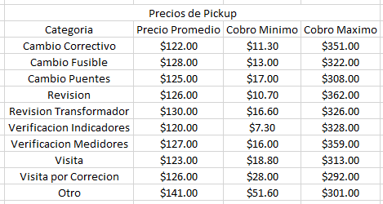
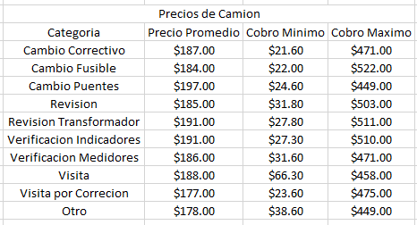

¿Qué fue lo que descubrimos?
Los precios siguen siendo aceptados, estamos fallando en otro apartado
Los precios del 2017 y como pueden ser categorizados

Slide 4
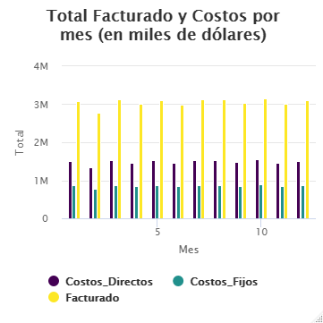
Los costos nos pueden hacer mucho daño
Los costos en el 2017 fueron un 76.8%, esto nos llevó a tener ganancias de $6,360,360 de enero a septiembre

Slide 5
No todo puede ser miel sobre hojuelas
Comparativa entre costos e ingresos entre 2017 y 2018
Los costos aumentaron de 76.8% al 82.60%, las ganancias pasaron de $6,360,360 a $4,770,270, la diferencia es de $1,590,090. La recuperación es una diferencia del 33%.

Slide 6
¿Qué podemos hacer?
Reducción de los costos, fijos y directos
Fijos: Comenzar con el reemplazo de las unidades más antiguas, menor costo en reparación y mantenimiento
Directos: Buscar el reemplazo de refacciones y herramientas más baratas. IMPORTANTE: no podemos sacrificar la calidad

Slide 7
¿Crecimiento?, ¿Una nueva ubicación?
De los rangos dados, con más viajes de 75 a 120 minutos. 110,764 viajes.
Ganancia promedio por viaje:
De 75 a 120 minutos: $32
De 120 o más minutos: $37
Promedio de menor a 75 minutos: 31$
¿Deseamos rapidez, confianza y seguridad?, O preferimos los márgenes de ganancia mayores.

Slide 8
¿Tenemos pérdida?
De momento, no hay perdida, pero cuidado, los costos están aumentando.
Sin perdida, pero con riesgo de llegar a ese punto si dejamos que los costes aumenten y nos consuman.
Hay que tomar cartas en el asunto YA

Slide 9
¿Qué se quiere lograr?
Recuperación en las ganancias:
Aumentar un 10% de lo obtenido el 2018: pasar de $4,770,270 a $5,247,297
¿Podemos crecer el 33% de $4,770,270 a $6,360,360?: Hay que tener cuidado, volver a crecer progresivamente
Nuevas ubicaciones:
Valorar en la balanza lo que queremos lograr: Márgenes de ganancia mayores o la imagen que transmitimos

Slide 10
Gracias, ¿Alguna pregunta?
Contacto: Mario Pisquiy, +502 5533-3475

